Slide 1
ATBALSTS PROCESU DIGITALIZĀCIJAI
10.2024 / EDIC

Slide 2
Iekšējo procesu
digitalizācija
Jaunu digitālu produktu/ platformu attīstība
www.edic.lv
www.digitallatvia.lv
EDIC izveides mērķis:
veicināt mazo un vidējo uzņēmumu biznesa procesu, produktu vai pakalpojumu konkurētspēju, izmantojot digitālās tehnoloģijas
nodrošināt piekļuvi tehniskajām zināšanām un eksperimentiem visā Eiropā
Notes:
Eiropas mēroga iniciatīva, kopā Eiropā ap 160 šādu centru. Latvijā 2.
Iniciatīvas mērķis ir veicināt konkurētspēju, palielināt produktivitāti, efektivizēt biznesa procesus pielietojot digitālus rīkus.
EDIC fokuss – iekšējo procesu digitalizācija sākot no administratīviem, personālvadības procesiem līdz pārdošanas, loģistikas un ražošanas procesiem.

Slide 3
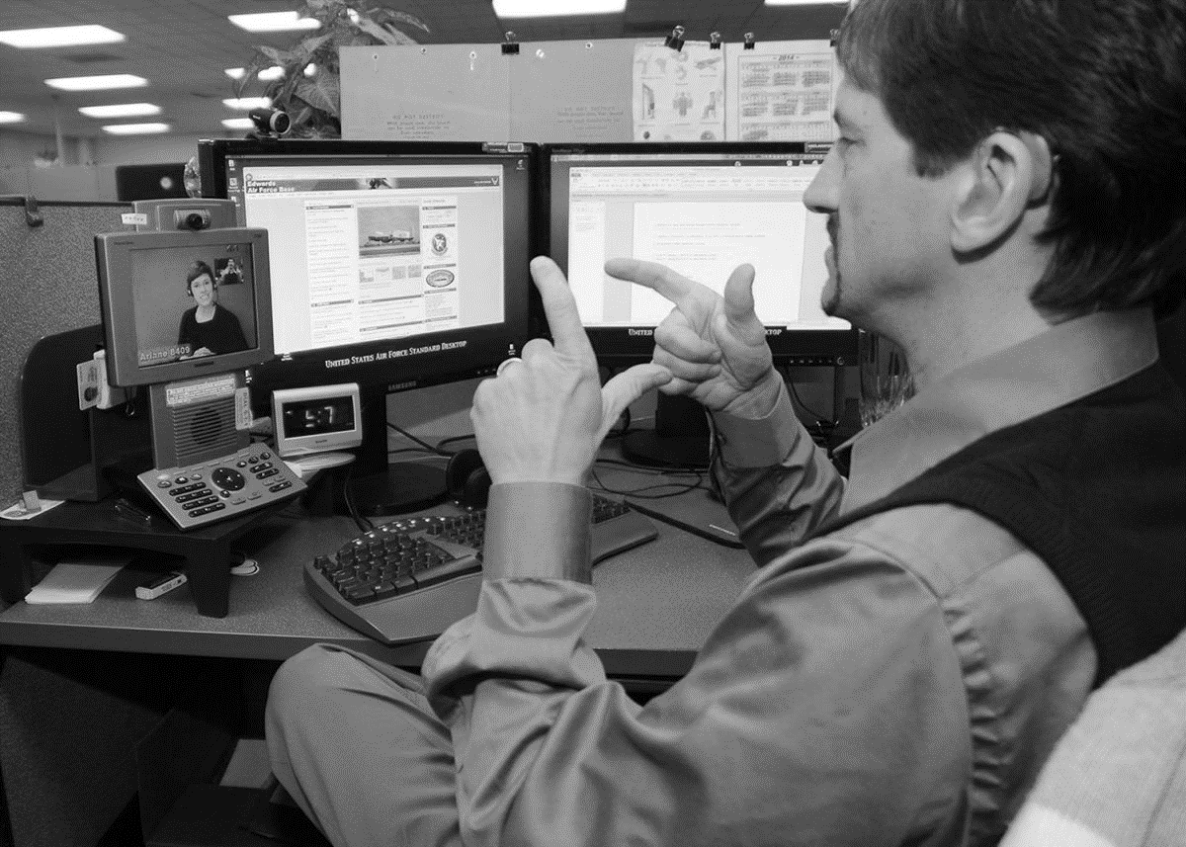
EIROPAS DIGITĀLĀS INOVĀCIJAS CENTRI
Primārais kontakts
digitālā brieduma testam
Ceļa kartes, lai pieteiktos Digitalizācijas atbalsta valsts programmām
Ekspertu konsultācijas, mentorings
Finansējuma piesaistes atbalsts
Digitālās prasmes
Informatīvi pasākumi, vebināri
Inovāciju ekosistēma un tīklošanās Tehnoloģiju iepazīšanas pasākumi
Tehnoloģiju izmēģināšana pirms ieviešanas
Eksperti
Laboratorijas
Demonstrācijas
AI Studio
sadarbībā ar RTU Riga Business School
Mākslīgā intelekta izcilības un tehnoloģiju demonstrāciju centrs
Notes:
Lai pieteiktos un pretendētu uz kādu no atbalsta programmām atbalsta pretendentam ir jāvēršas EDIC, mēs būsim tas jūsu primārais kontakts, lai noteiktu pašreizējo digitālo briedumu, kā arī uz tā pamata izstrādātu digitālās attīstības ceļa karti. Tas ir tāds ļoti ciešs darbs klientam kopā ar EDIC ekspertu, lai saprastu un piemeklētu atbilstošāko variantu digitālajai pilnveidei.
Mēs nodrošinām arī dažādas apmācības, uzņēmumus, kurus ir nepieciešams konsultēt par digitalizācijas iespējām- konsultējam.
Tāpat pieeja ekspertiem, laboratorijām, demonstrācijām caur tehnoloģiju pakalpojumiem, kur mums arī ir plašs partneru loks, kas to spēj nodrošināt.

Slide 4
IZAICINĀJUMI
Mēs gribam, bet nezinām, ko un kā
Digitalizācija ir vadības funkcija un biznesa stratēģija
Izmērīt ieguvumus
Datu plūsmas nepārtrauktība. Datu vērtība.
Vai vajag digitalizēt sliktu procesu?
Prasmes, zināšanas un darbinieku atvērtība

Slide 5
ATVESEĻOŠANĀS UN NOTURĪBAS MEHĀNISMA ATBALSTA PROGRAMMAS
Grants procesu digitalizācijai (LIAA)
Mazais grants līdz 9999 eur un lielais grants: līdz 100.000 eur
Finanšu instrumenti digitalizācijai (ALTUM)
Projektiem no 100.000 eur (kapitāla atlaide līdz 35%)
-
Digitālās prasmes (EDIC, Nozaru asociācijas)
Programma no 2024. Q4
Min 25%
Testēšana pirms ieviešanas un citi EDIC pakalpojumi
Līdz 20 000 EUR (100%) no 2024
Min 5%
Programmas līdz 2026. gada 30.jūnijam
Lai pieteiktos jebkuram no grantiem, no EDIC ir jāsaņem digitālās attīstības ceļa karte un klientam jāveic digitālā brieduma tests
Notes:
Madara

Slide 6
ATBALSTS PROCESU DIGITALIZĀCIJAI LIAA
Kopējais pieejamais finansējums 37,5 milj. eir
Atbalsta apmērs
Līdz 9999 EUR
Līdz 100 000 EUR
Atbalsta intensitāte
100%
30-60%
Komersanti (MVK un lielie), t.sk. individuālie komersanti, ārvalstu filiāles, kooperatīvās sabiedrības, zemnieku saimniecības, biedrības un nodibinājumi*, pētniecības organizācijas, valsts un pašvaldību kapitālsabiedrības​
Komersanti (MVK un lielie), t.sk. individuālie komersanti, ārvalstu filiāles, kooperatīvās sabiedrības, zemnieku saimniecības, biedrības un nodibinājumi*, pētniecības organizācijas, valsts un pašvaldību kapitālsabiedrības​
Atbalsta saņēmēji
Atbalsts saskaņā ar
De minimis
Reģionālais atbalsts vai de minimis
Atbalstāmo darbību
īstenošanas laiks
12 mēnešu laikā
24 mēnešu laikā
*biedrība un nodibinājums, kas apvieno vismaz trīs komersantus vai pārstāv to intereses
NB! Gala labuma guvējs var vienlaicīgi īstenot vairākus investīciju projektus, vienlaikus nepārsniedzot 9999 EUR un 100 000 EUR viena investīciju projekta ietvaros un ievērojot publisko iepirkumu jomas normatīvo aktu prasības.

Slide 7
Atbalstāmais process
Piemēri
Administratīvie procesi
finanses un grāmatvedība, administrācija, dokumentu vadība, projektu vadība,
kopdarbība, sistēmu savietojamība
Personāla vadības procesi
cilvēku resursu vadība, darba laika uzskaite, darba deleģēšana, personāla iesaiste, novērtēšana un motivācija
Pārdošanas procesi
klientu piesaiste, darījumu vadības automatizācija, darījumu atsekošana,
e-komercija, digitālais mārketings, digitālie risinājumi mazumtirdzniecībai, CRM
resursu vadība (ERP, noliktavu pārvaldības sistēmas), energoresursu pārvaldība,
efektīvāka izmantošana
Resursu pārvaldības procesi
Datu pārvaldības procesi
datu drošība, datu glabāšana, komunikācijas infrastruktūra
Transports un loģistika
lietu internets, viedie mobilitātes risinājumi, uztveres sistēmas,
satiksmes monitorings
Ražošanas un kvalitātes
kontroles procesi
ražošanas un biznesa procesu vadības un automatizācijas, kvalitātes kontroles
sistēmas, datu sinhronizācija, datu analītika
Operatīvās vadības procesi
biznesa vadība, biznesa un lielo datu analītika, risinājumi vadības lēmumu
pieņemšanai, datu automatizācija, sinhronizācija

Slide 8
LIAA GRANTU PROGRAMMA
Gatavie risinājumi, programmatūra
PVN
Izstrāde
Lietotāja dokumentācijas
sagatavošana
Netiek atbalstīts
Atbalsts
Standarta biroja tehnika
un datortehnika
Aparatūra, sensori,
Iekārtas
(ar programmatūru)
Nekustāmā
īpašuma iegāde,
starpniec.
Konsultācija par
pielāgošanas darbiem
Jau veikti ieguldījumi,
pabeigtas darbības, esošorisinājumu
papildināšana (izņemot drošību)
Kravu iekraušanas, izkraušanas, celšanas, pārvadāšanas un glabāšanas izmaksas
Darbinieku apmācības

Slide 9
NEATBALSTĀMĀS NOZARES (NACE2) LIAA
Ieroču un munīcijas tirdzniecība, grupa 47.78
Azartspēles un derības, 92. nodaļa
Tabakas izstrādājumu ražošana un tirdzniecība, 12. nodaļa, grupa 46.35 un grupa 47.26
Alkohola tirdzniecība, grupa 46.34 un grupa 47.25
Operācijas ar nekustamo īpašumu, L sadaļa grupa 68.1, grupa 68.31
Atkritumu savākšana, apstrāde un izvietošana, materiālu pārstrāde, grupa 38.21 un grupa 38.22
Darbības, kas saistītas ar fosilo kurināmo, tostarp tā pakārtotu izmantošanu, tai skaitā elektroenerģijas vai siltuma ražošanu, kā arī saistīto pārvades un sadales infrastruktūru, izmantojot dabasgāzi
Darbības saskaņā ar kvotu tirdzniecības sistēmu, lai sasniegtu prognozētās CO2 emisijas

Slide 10
NEATBALSTĀMĀS NOZARES (NACE2) LIAA
Tikai reģionālajam atbalstam (Reg.Nr. 651/2014)
Centrālo biroju darbība, grupa 70.10
Konsultēšana komercdarbībā un vadībzinībās, grupa 70.22
Ja darbība atbalsta un veicina darbības tērauda, ogļrūpniecības, kuģu būves un sintētisko šķiedru nozarēs, transporta nozari un saistīto infrastruktūru, atbalsts enerģijas ražošanai, sadalei un infrastruktūrai, izņemot reģionālo ieguldījumu atbalstu tālākajos reģionos un reģionālā darbības atbalsta shēmas u.c
Zivsaimniecības, akvakultūras nozarē, primārās lauksaimniecības nozarē, atbalsts lauksaimniecības produktu pārstrādes un tirdzniecības nozarē (ar izņēmumiem)

Slide 11
ATBALSTA IEROBEŽOJUMI
Tikai de minimis atbalstam
Plānotais de minimis atbalsts kopā ar iepriekšējos trijos gados no atbalsta piešķiršanas dienas piešķirto de minimis atbalstu viena vienota uzņēmuma līmenī nepārsniedz:
Vispārējā de minimis (Regula Nr. 2023/2831) – 300 000 euro
Lauksaimniecības nozare (Regula Nr. 1408/2013) – 25 000 euro

Slide 12
ATBALSTA INTENSITĀTE
Atbalsta apmērs
Līdz 9999 EURO
Līdz 100 000 EURO
Atbalsta saņēmējs
Komersanti (MVK un lielie), t.sk. individuālie komersanti , ārvalstu filiāles, kooperatīvās sabiedrības, zemnieku saimniecības, biedrības un nodibinājumi, kas apvieno vismaz trīs komersantus vai pārstāv to intereses, pētniecības organizācijas, valsts un pašvaldību kapitālsabiedrības
Izmaksu veids
Faktiskā adrese
Sīkais (mikro),
Mazais
Sīkais (mikro), Mazais
Vidējais
Lielais
50%
40%
30%
Rīgā un pierīgā*
Gatavo
risinājumu
izmaksas
60%
50%
40%
Vidzeme, Latgale,
Kurzeme, Zemgale​
100%
50%
(tikai de minimis atbalsts)
Konsultāciju
Izmaksas **
Visā Latvijā
50%
*Latvijas Republikas statistiskie reģioni (NUTS3) **Granta daļa konsultāciju izmaksu segšanai proporcionāli nevar pārsniegt granta daļu risinājumu izmaksu segšanai.

Slide 13
a
AIZDEVUMS AR KAPITĀLA ATLAIDI ALTUM
Kopējais programmas finansējums - 47 miljoni EUR
Atbalsts ALTUM aizdevuma vai paralēlā aizdevuma veidā no 100 tūkstošiem EUR - 5 miljoniem EUR ar iespēju piemērot kapitāla atlaidi
Kapitāla atlaide ALTUM aizdevumam līdz 35% no projekta kopējām
izmaksām (attiecināmās + neattiecināmās), nepārsniedzot 200 000 EUR

Slide 14
AIZDEVUMS AR KAPITĀLA ATLAIDI ALTUM
Kombinētā finanšu instrumentu veidi
ALTUM
Cits finansētājs
Aizņēmējs
ALTUM finansē kapitāla
atlaides apmērā
*nepārsniedzot
1 000 000 EUR
ALTUM
aizdevums
bez cita
finansētāja
Līdz 35%*
-
Min. 65%
ALTUM finansē virs
kapitāla atlaides apmērā*
Līdz 75%*
-
*tikai, ja saņemts cita
finansētāja atteikums
Min 25%
ALTUM
paralēlais
aizdevums
kopā ar citu
finansētāju
ALTUM finansē
kapitāla atlaides apmērā
Vismaz Altum
aizdevuma apmērā
*nepārsniedzot
200 000 EUR
Līdz 35%*
Min 5%
ALTUM finansē virs
kapitāla atlaides apmērā
Līdz 47,5%
Vismaz Altum
aizdevuma apmērā
Min 5%
!Kapitāla atlaide nav atsevišķs aizdevums!

Slide 15
ALTUM PROGRAMMA
PVN
Materiālie aktīvi:
tehnika, iekārtas
Apgrozāmie līdzekļi
Netiek atbalstīts
Atbalsts
Būvniecība, iegādāto iekārtu uzstādīšanai (<10%)
Standarta biroja tehnika
un datortehnika
Nemateriālie aktīvi, programmatūra, patenti, cits IP
Nekustāmā
īpašuma iegāde
Jau veikti ieguldījumi
vai pabeigtas darbības
Esošo sistēmu atbalsts,
papildināšana vai pielāgošana (izņemot drošību)

Slide 16
ALTUM FINANSĒJUMU NEPIEŠĶIR
NOZARES
KOMERSANTI
Lauksaimniecības produktu primārā ražošana;
Zivsaimniecība un akvakultūra;
Tabakas izstrādājumu ražošana un tirdzniecība;
Alkohola, ieroču, munīcijas tirdzniecība;
Azartspēles, finanšu un apdrošināšanas darbības;
Darbības ar nekustamo īpašumu
Platjoslas nozare (t.sk., platjoslas infrastruktūra)
Ogļu nozare, tērauda; kuģu būves, transporta nozares;
Enerģijas ražošana, sadale un infrastruktūra;
Atkritumu savākšanas, apstrāde un izvietošana,
materiālu pārstrāde.
Ar nodokļu parādiem virs 150 EUR;
Atbilst grūtībās nonākušā uzņēmuma statusam;
Atbilst kādam no izslēgšanas nosacījumiem, kas attiecās uz komersanta vai tās pārstāvja sodāmību par noziedzīgiem nodarījumiem vai pārkāpumiem konkurences jomā.

Slide 17
PRASĪBAS LIAA un ALTUM ATBALSTA SAŅĒMĒJIEM
Nodokļu parāds nepārsniedz 150 EUR vai ir vienošanās par apmaksu
Iespējams apvienot projekta aktivitātes gan no LIAA, gan ALTUM programmas, taču nepieļaujot dubultfinansējumu
NAV starptautiskās sankcijas (atbalsta saņēmējam, tā pārstāvjiem, patiesajiem labuma guvējiem)
Ieviešot projektu, nenodarīs būtisku kaitējumu vides mērķiem
NAV bankrots, maksātnespēja, likvidācijas procedūra
Ja pretendets darbojas gan neatbalstāmajās, gan atbalstāmajās nozarēs, tad apliecina, ka tiks skaidri nodalītas atbalstāmās darbības un finanšu plūsmas, nodrošinot, ka darbības neatbalstāmajās nozarēs un neatbalstāmās darbības negūs labumu no piešķirtā atbalsta
NAV pretendenta vai tā pārstāvju sodāmība par noziedzīgiem nodarījumiem vai pārkāpumiem konkurences jomā, vai personu nodarbināšanu bez rakstveidā noslēgta darba līguma, vai ja tām nav nepieciešamās darba atļaujas vai tās nav tiesīgas uzturēties Eiropas Savienības dalībvalstī

Slide 19
DIGITĀLĀ BRIEDUMA TESTS
Digitālās
uzņēmējdarbības
stratēģija
Antropocentriska
digitalizācija
Automatizācija un
intelekts
Digitālā gatavība
Datu pārvaldība
Zaļā digitalizācija
Ieguldījumi katras
uzņēmējdarbības jomas
digitalizācijā
(veiktie un plānotie)
Darbinieku apmācība
un kvalifikācijas
paaugstināšana
Datu glabāšana,
integrācija, piekļuve
datiem un to analīze
Vides ilgtspēja
uzņēmējdarbības
jomās (zaļās IKT)
Digitālās tehnoloģijas
un risinājumi
Tehnoloģijas un
uzņēmuma lietotnes
automatizācijai
un intelektam
Uzņēmumu gatavība
digitalizācijai
Progresīvās digitālās
tehnoloģijas
Darbinieku iesaistīšana
un pilnvarošana
Digitālās izvēles
vidiskie aspekti
(zaļās IKT)
Datu drošība
Jautājumu piemēri:
Kurās no uzņēmējdarbības jomām jūsu uzņēmums jau ir ieguldījis digitalizācijā un kurās plāno to darīt turpmāk?
Kā notiek jūsu uzņēmuma datu pārvaldīšana (t.i. datu glabāšana, sistematizēšana, piekļūšana tiem un to izmantošana)?
Kā jūsu uzņēmums rīkojas, lai pārkvalificētu darbiniekus un paaugstinātu viņu kvalifikāciju digitalizācijas vajadzībām?

Slide 20
PIETEIKUMA IESNIEGŠANA
business.gov.lv
Pakalpojums «Digitalizācijas grants»
Sākotnējais digitālā brieduma tests
Digitālās attīstības ceļa karte
Pieteikuma forma
Biedrībām – biedru saraksts/
nodibinājumiem-dibinātāju lēmums
De minimis veidlapa
Deklarācija par MVK statusu
Aicinām reģistrēties
business.gov.lv
(VIDEO PAMĀCĪBA)

Slide 21
PIETEIKUMA IESNIEGŠANA
www.altum.lv
Klienta anketa (mans.altum.lv)
Deklarācija par komercsabiedrības kvalifikāciju mazās un vidējās komercsabiedrības kategorijai
Finanšu informācija
Projektu izmaksu tāme
De minimis veidlapa
Viedlapa par principa ''Nenodarīt būtisku kaitējumu'' ievērošanu

Slide 22
ZEMGALE (Jelgava): Zemgales uzņēmējdarbības centrs
Lolita Felzenberga lolita.felzenberga.zpr.gov.lv (LIAA)
Didzis Avišāns didzis.avisans@zpr.gov.lv (LIAA)
VIDZEME (Valmiera / Cēsis): Vidzemes uzņēmējdarbības centrs
Ieva Kreile ieva.kreile@vidzeme.lv (LIAA)
Zelma Mičule zelma.micule@vidzeme.lv (LIAA)
LATGALE (Daugavpils): Latgales uzņēmējdarbības centrs
Andris Ondzuls andris.ondzuls@lpr.gov.lv (LIAA)
KURZEME (Ventspils): Ventspils Augsto tehnoloģiju parks
Gvido Grīnbergs gvido.grinbergs@vatp.lv (ALTUM)
Uldis Frīdrihsbergs uldis.fridrihsbergs@vatp.lv (LIAA)
Deniss Baranovs deniss.baranovs@vatp.lv (LIAA)
RĪGA: Latvijas IT klasteris
EDIC@itbaltic.com (ALTUM, LIAA)
ZEMGALE (Jelgava): Zaļo un viedo tehnoloģiju klasteris
Ieva Meikšāne ieva@greentechlatvia.eu
VIDZEME (Valmiera): Valmieras attīstības aģentūra
Ilze Ulmane ilze.ulmane@valmierasnovads.lv Juris Čeičs juris.ceics@valmierasnovads.lv
LATGALE (Rēzekne): LDA Rēzeknes filiāle
Margarita Graičonoka margarita.graiconoka@digitallatvia.lv Matīss Krēsliņš matiss.kreslins@digitallatvia.lv
KURZEME I (Ventspils): Ventspils Augsto tehnoloģiju parks
Ieva Rozenberga ieva.rozenberga@vatp.lv / Līva Zvirbule liva.zvirbule@vatp.lv
KURZEME II (Liepāja): Zaļo un viedo tehnoloģiju klasteris
Roberts Gaižutis roberts@kbi.lv
RĪGA: Latvijas Digitālais akselerators
Līga Ignate liga.ignate@digitallatvia.lv
Deniss Bičkovs deniss.bickovs@digitallatvia.lv

Slide 23
KO UZŅĒMUMAM DARĪT ŠODIEN?
Skaidra vīzija par to, kādus procesus uzņēmums vēlas uzlabot
Pārliecināties par līdzfinansējuma pieejamību un kapacitāti veikt projektu
Pārdomāt sasniedzamos efektivitātes rādītājus un ietekmi uz uzņēmuma procesiem kopumā
Iespējamie partneri un risinājumi
PILDĪT TESTU
Pieteikties EDIC konsultācijai un Ceļa kartes izveidei
Pieteikties Kickstart digitlaizācijas treniņam

Slide 24
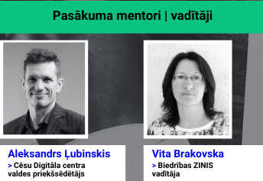
KICKSTART digitalizācijas treniņš
3-4 tikšanās mēneša garumā
Radošās darbnīcas, mājasdarbi, biznesa modelēšana, prezentācijas, veiksme stāsti, mentori
Klientiem, kuri nezina, bet vēlas labāk saprast turpmāko digitalizāciju
Kā digitalizācijas iespējas izmantot biznesa attīstībai
www.kickstart.lv
Notes:
Kicksart ir digitalizācijas treniņš uzņēmumiem, kas iespējams ir nedaudz apmaldījušies visā digitalizācijas lielajā piedāvājumā un kam nav skaidrs plāns un vīzija, ko varētu uzlabot

Slide 25
Paldies, ka esat daļa no aktīvākās Latvijas digitālās komūnas!
WWW.EDIC.LV

